Slide 1

济小台
基于无剑100SoC的电动云台
队员： 李珈毅 李伟博 翁锦煜

Slide 2

1
项目简介
系统总体架构，程序运行流程
目录
2
功能模块
电机驱动、交互外设，核心算法，综合实现
CONTENTS
3
总结和展望

Slide 3
01
项目简介
系统总体架构
程序运行流程

Slide 4
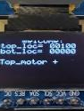
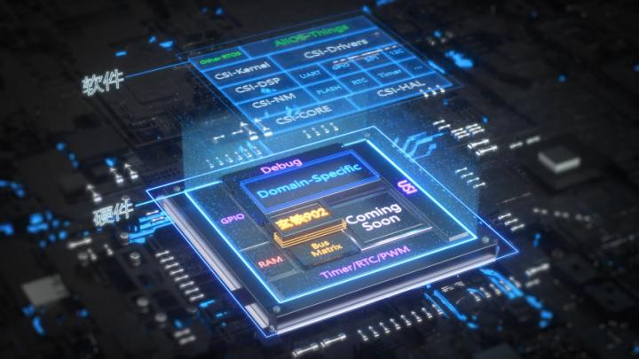
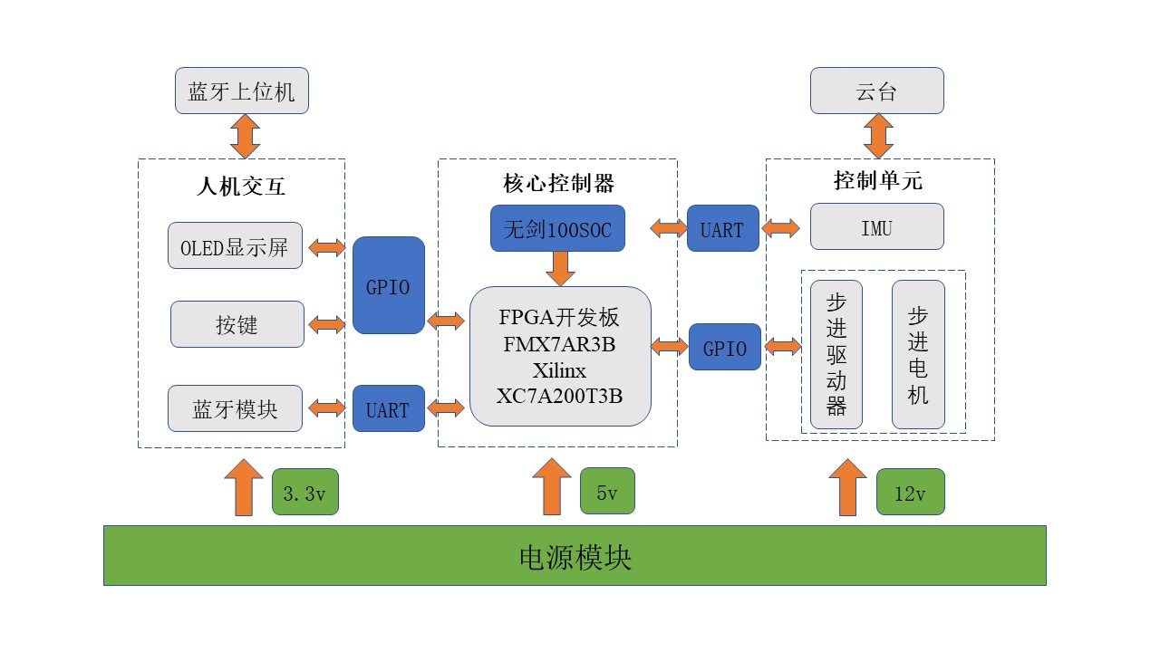
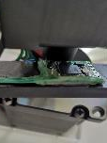
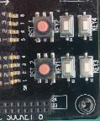
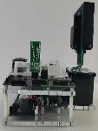
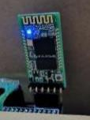
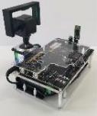
系统总体架构

Slide 5
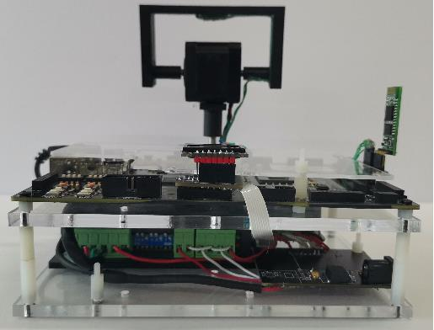
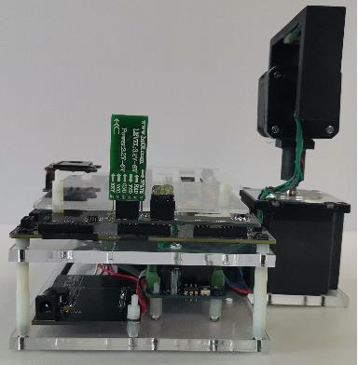
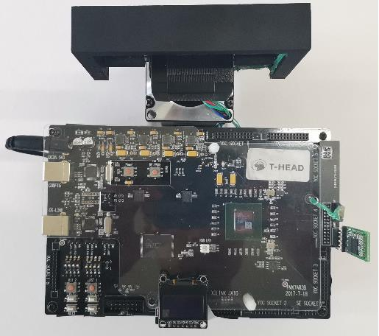
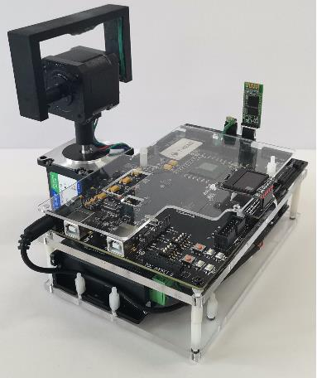
原型系统实物展示

Slide 6
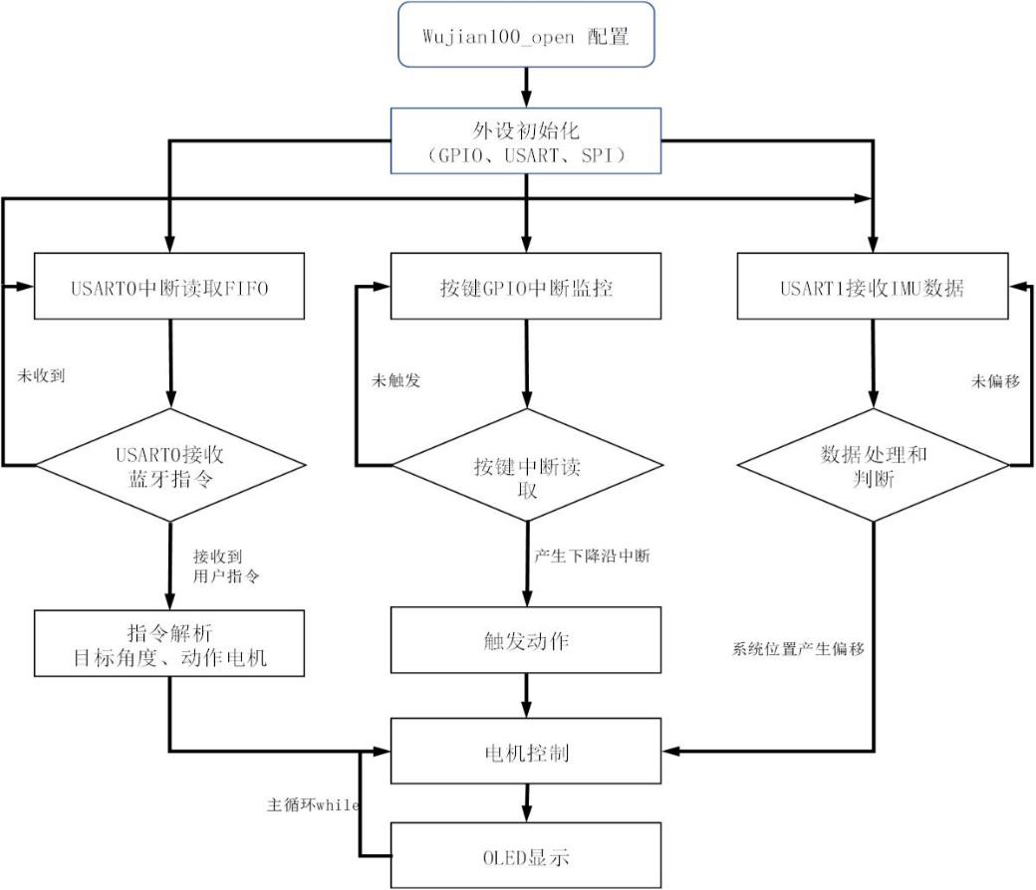
程序运行流程框图

Slide 7
02
模块介绍
驱动介绍、交互外设
核心算法、综合实现

Slide 8
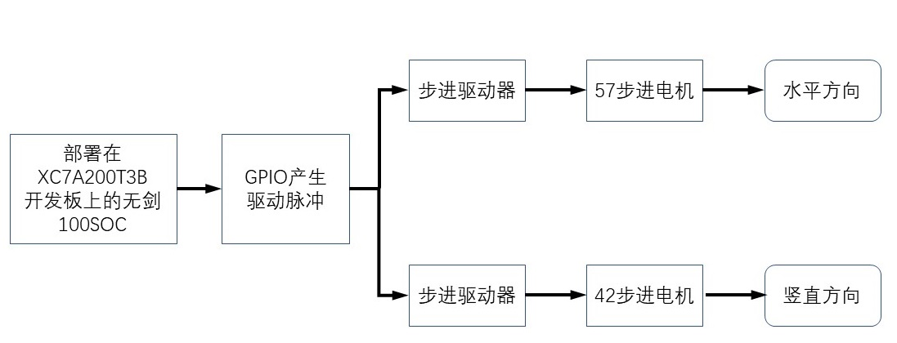
双自由度
步进电机驱动设计

Slide 9

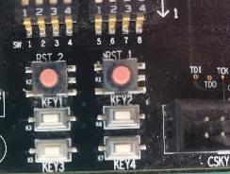
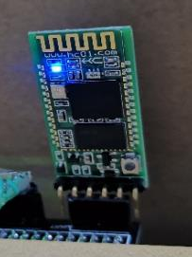
人机交互
OLED显示屏
按键
蓝牙模块
采用GPIO模拟SPI协议进行控制指令和数据的通信
用于显示内部状态
采用GPIO输入中断下降沿触发
用于进行电机状态的控制
采用UART进行数据透传通信
用于进行无线远距离控制

Slide 10
云台姿态自校准算法
角度锁定状态
实时采集云台角度
求解角度偏移量
云台角度保持不变
步进电机运转

Slide 11
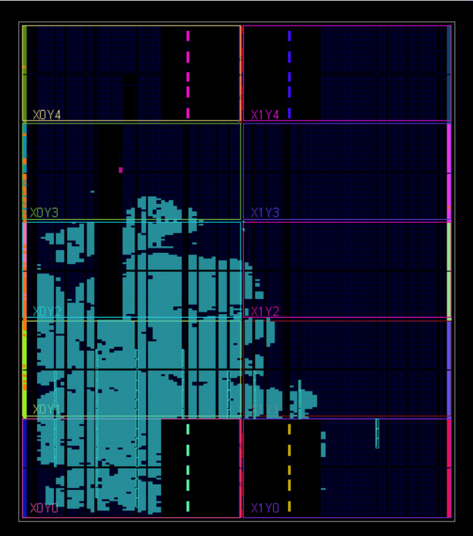
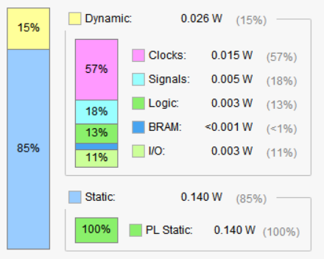

无剑100 SoC的实现结果
综合实现

Slide 12
03
总结和展望

Slide 13

平头哥无剑100 SOC
功能强大，易于使用
57/42步进电机
易控制，扭矩大
无剑100
步进电机
项目总结
部件集中安装
软件占用资源较少
角度锁定状态下
自校准保持稳定
小型化
自校准锁定
Notes:
展望：
加入wifi接入internet实时上传监控数据至云端
将济小台通过蓝牙mesh组网将其与其他家用智能设备联网，组成家用智能安防网络；
FPGA开发板重新设计，只添加需要使用的资源，和总的电源供应部分结合起来，尽可能缩小电路板体积，提高集成化程度

Slide 14
感谢各位评委老师
敬请批评指正

